Slide 1
Finansijsko izvještavanje Centralne banke BiH: „Kako pravilno tumačiti finansijske izvještaje“
Edis Kovačević
Tamara Gavrić
Sarajevo, 20. 5. 2021.

Slide 2
Struktura izlaganja
Uvod
Polazne pretpostavke
Pristup čitanju finansijskih izvještaja Centralne banke BiH
Prikaz operacija Centralne banke BiH
Neto strana aktiva
Finansijski rezultat Centralne banke BiH
Zaključak

Slide 3
Uvod
Finansijski izvještaji Centralne banke BiH su sveobuhvatni prikaz našeg finansijskog poslovanja, ali koja je njihova svrha?
Eksterni korisnici finansijskih izvještaja po Zakonu o Centralnoj banci BiH su:
Parlament BiH i Predsjedništvo BiH
ali i......
šira domaća javnost, komercijalne banke, mediji, međunarodne finansijske organizacije, međunarodni kreditori, međunarodne rejting agencije
Finansijski izvještaji Centralne banke BiH – ključni alat našeg transparentnog rada
Odgovornost vs kredibilitet
Nezavisnost-Odgovornost-Transparentnost u radu-Kredibilitet-Povjerenje u domaću valutu

Slide 4
Polazne pretpostavke
Zakonski okvir djelovanja Centralne banke BiH:
Naši učesnici: na koga smo upućeni
Okruženje u kojem sprovodimo svoje operacije i aktivnosti
Okvir finansijskog izvještavanja - profesionalna regulativa po kojoj Centralna banka BiH radi: Međunarodni standardi finansijskog izvještavanja (MSFI)
Osnovne odrednice MSFI na centralne banke
Finansijska interpretacija

Slide 5
Pristup čitanju finansijskih izvještaja Centralne banke BiH
Integralni dokument: čita se od prve do zadnje stanice
Uvažavajući naš pravni okvir djelovanja: Naše ciljeve i zadatke propisane Zakonom o Centralnoj banci BiH
Razumijevajući odnos koji postoji između nas i naših učesnica
Razumijevajući uslove iz našeg međunarodnog i domaćeg okruženja
Kako su finansijske informacije međusobno povezane u finansijskim izvještajima, od čega sve kreće?

Slide 6
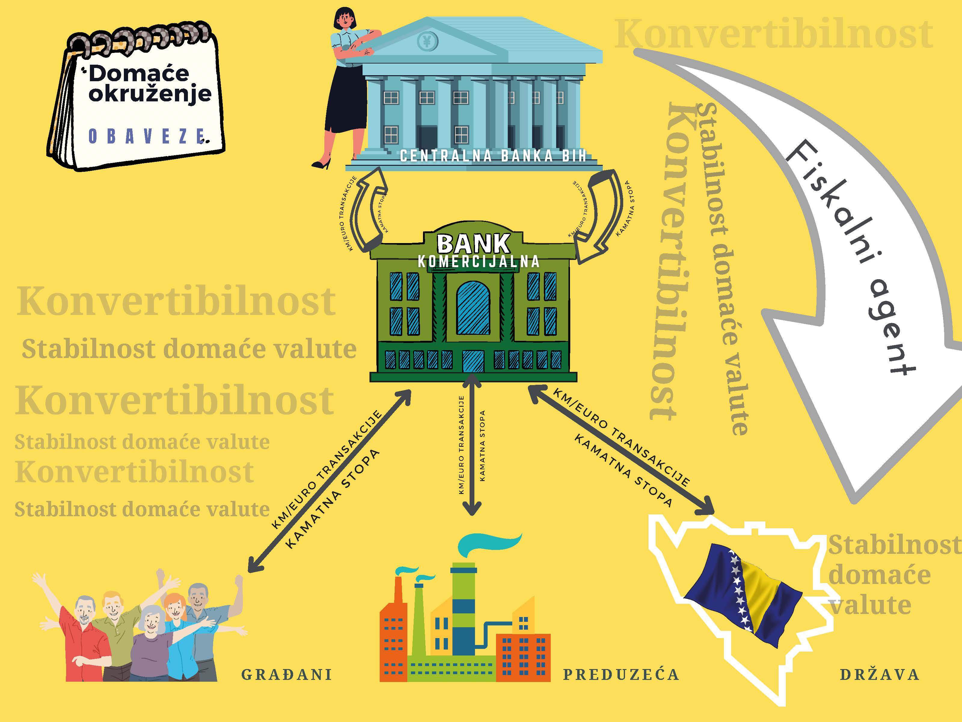
Prikaz operacija Centralne banke BiH

Slide 7
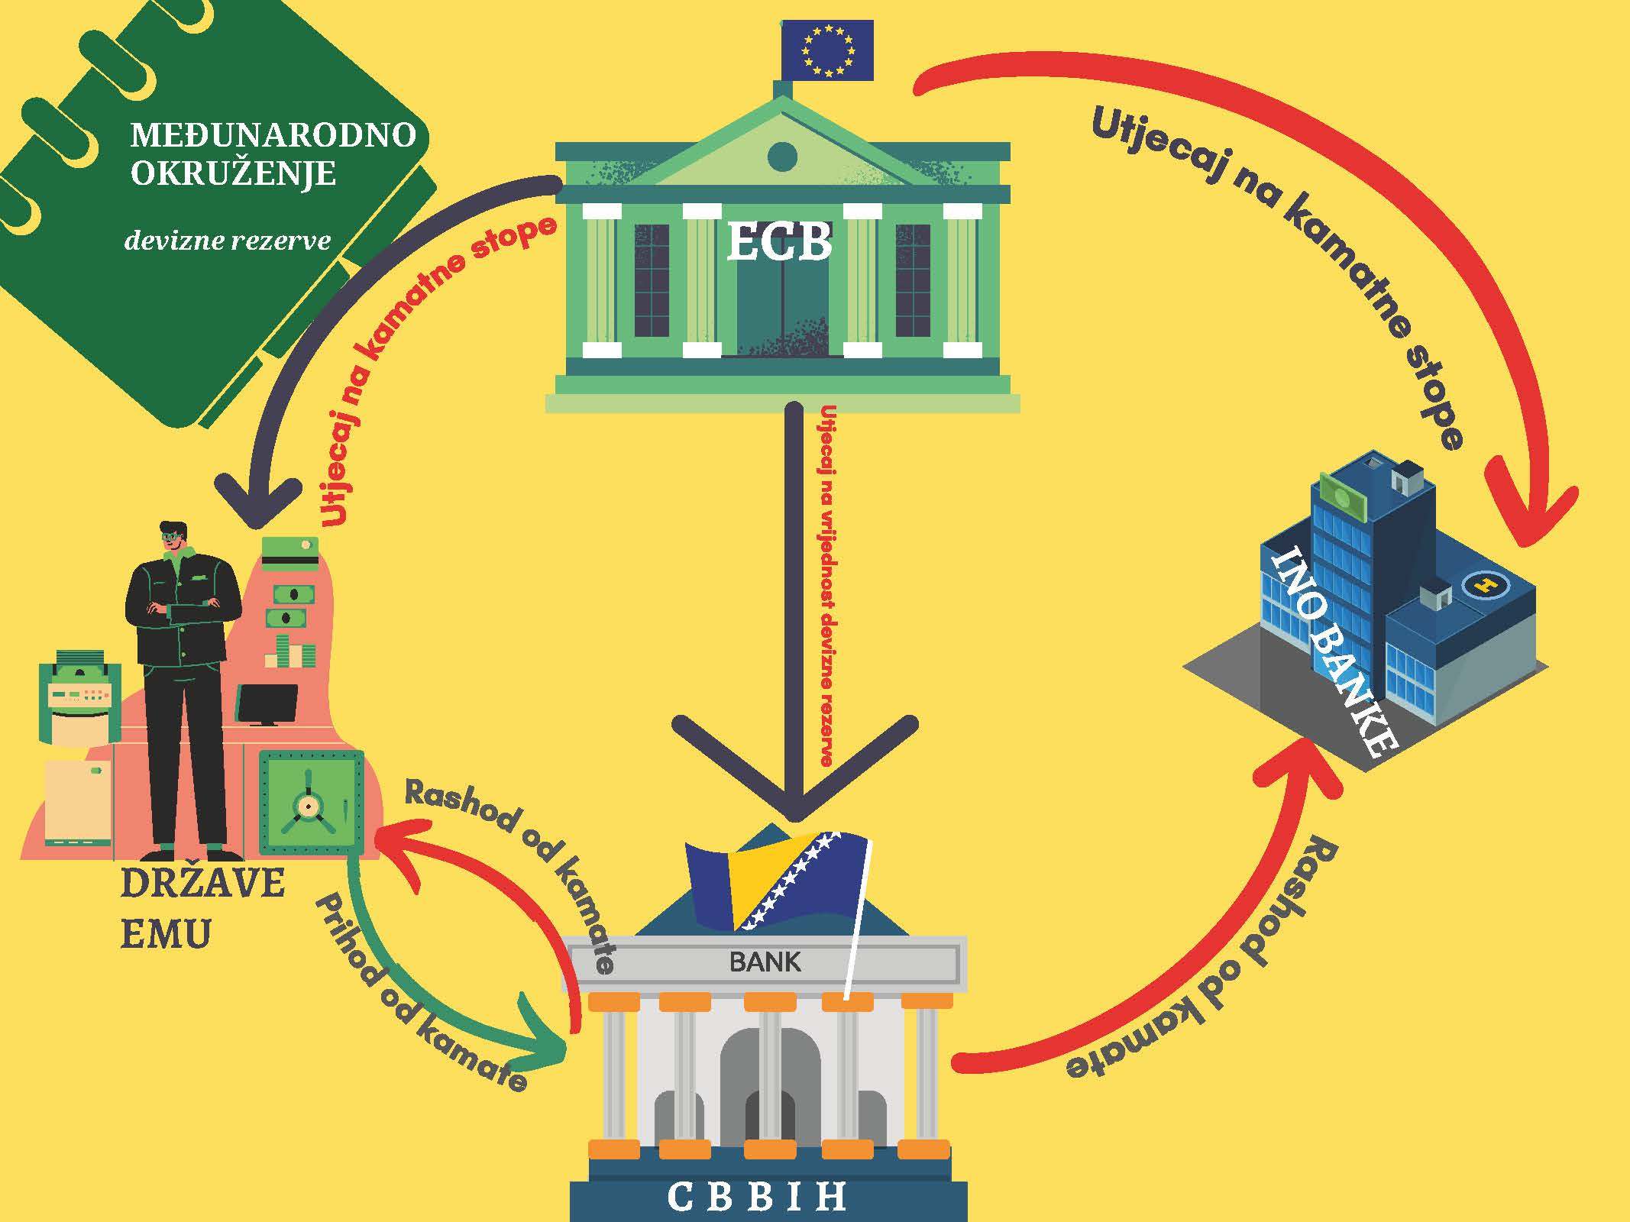
Prikaz operacija Centralne banke BiH

Slide 8
Prikaz operacija Centralne banke BiH

Slide 9
Neto strana aktiva
Mjera ostvarenja cilja monetarne politike i stabilnosti domaće valute
Neto strana aktiva je amortizer valutnog odbora kojim pokrivamo finansijske rizike u procesu investiranja deviznih rezervi
Po Zakonu o Centralnoj banci BiH, pokriće domaće valute u deviznim rezervama mora biti minimalno 100%
Pokriće je trenutno cca 106% i čini valutnim odborom stabilnim
Iznos neto strane aktive čini sastavni dio devizne rezerve Centralne banke BiH i nije raspoloživ za fiskalne ili bilo koje druge namjene, osim za stabilnost valutnog odbora

Slide 10
Finansijski rezultat Centralne banke BiH
Finansijski rezultat Centralne banke BiH ne predstavlja mjerilo njene finansijske uspješnosti
Jačanje finansijskog rezultata Centralne banke BiH ne smije ugroziti primarni cilj monetarne politike, a to je stabilnost domaće valute
Pozitivan finansijski rezultat je poželjan radi njene finansijske nezavisnosti
Faktori koji utiču na generiranje profita su zakonski okvir kao i okolnosti iz našeg međunarodnog i domaćeg okruženja
U periodu 1997 – 2020, Centralna banka BiH je ostvarila preko 1 milijarde KM neto dobiti i transferisala 436 miliona KM u budžet institucija BiH

Slide 11
Zaključak
Stabilna domaća valuta je osnovni cilj Centralne banke BiH
Maksimizacija profita nije cilj Centralne banke BiH
ODGOVORNOST + TRANSPARENTNOST = KREDIBILITET
Kredibilitet Centralne banke BiH = stabilnost domaće valute

